Slide 1
Erros gramaticais
Professor Álvaro Filho

Slide 2
Os quatro porquês
Na língua portuguesa, existem 4 tipos de porquês (por que, porque, por quê e porquê) que são empregados da seguinte forma:
Por que: utilizado em perguntas. Exemplo: Por que não voltamos para a casa?
Porque: utilizado em respostas. Exemplo: Porque agora não temos tempo.
Por quê: utilizado em perguntas no fim das frases. Exemplo: Você não gosta dessa matéria, por quê?
Porquê: possui o valor de substantivo e indica o motivo, a razão. Exemplo: Gostaria de saber o porquê dele não falar mais comigo.

Slide 3
Quando usar Por que?
"Por que" separado e sem acento é usado no início das frases interrogativas diretas ou no meio, no caso de frases interrogativas indiretas.
Assim, utilizamos o "por que" em perguntas ou como pronome relativo, com o sentido de "por qual e "pelo qual".
Por que ele não voltou mais?
Por que isto é tão caro?
Queria saber por que você não me telefonou ontem.
Quando usado no meio das frases, "por que" tem a função de pronome relativo. Pode ser substituído por "por qual e "pelo qual".
Exemplos:
O local por que passei é muito bonito. (O local por qual passei é muito bonito.)
A razão por que sobra sempre para mim, eu não sei. (A razão pela qual sobra sempre para mim, eu não sei.)
Não sei o motivo por que as pessoas têm dúvidas. (Não sei o motivo pelo qual as pessoas têm dúvidas.)

Slide 4

Quando usar Porque?
"Porque", escrito junto e sem acento, é utilizado em respostas. Ele exerce a função de uma conjunção subordinativa causal ou coordenativa explicativa.
Pode ser substituído por palavras, como “pois”, ou pelas expressões “para que” e “uma vez que”.
Exemplos:
Não fui à escola ontem porque fiquei doente.
Leve o casaco porque está frio.
Não preciso de mais exemplos, porque já entendi.

Slide 5
Quando usar Por quê?
"Por quê", escrito separado e com acento circunflexo, é usado em perguntas no fim das frases interrogativas diretas ou de maneira isolada.
Antes de um ponto mantém o sentido interrogativo ou exclamativo.
Exemplos:
O almoço não foi servido por quê?
Andar a pé, por quê?
Não vai errar mais? Por quê?

Slide 6
Quando usar Porquê?
"Porquê", escrito junto e com acento circunflexo, possui o valor de substantivo na frase e significa “motivo” ou “razão”.
Ele aparece nas sentenças precedido de artigo, pronome, adjetivo ou numeral com objetivo de explicar o motivo dentro da frase.
Exemplos:
Não foi explicado o porquê de tanto barulho na noite de ontem.
Queria entender o porquê de isto estar acontecendo.
Você pode me explicar o porquê de tanta gente complicar algo fácil?

Slide 7
mas, mais, más

Slide 8
MAS: conjunção adversativa
“Mas” é classificado, segundo a morfologia, como uma conjunção adversativa, que exprime a ideia de oposição, contrariedade.
Ela possui o mesmo valor de “porém”, “entretanto”, “contudo”, “todavia”, dentre outras palavras. Por isso, no texto, o filho utiliza indevidamente o “mais” no lugar de “mas”, pois ao tentar argumentar com a mãe, dando justificativas contrárias, deveria usar “mas”.
Exemplos:
Ela era bonita, mas solitária.
Estava chovendo forte, mas ele foi nadar.
As crianças detestam beterraba, mas comeram tudo.
Uma dica para saber quando usar a palavra “mas” é substituí-la, na frase, por “porém”. Se o sentido for o mesmo, o uso do “mas” estará correto.
Exemplos:
Ela se sentia mal, mas foi trabalhar.
Ela se sentia mal, porém foi trabalhar.
Eu gosto de carne, mas optei pelo peixe.
Eu gosto de carne, porém optei pelo peixe.

Slide 9
MAIS: advérbio de intensidade
“Mais” é classificado morfologicamente como advérbio de intensidade e transmite ideia de quantidade, sendo usado justamente para intensificar algo.
Exemplos:
Ele foi quem mais estudou para a prova.
O Canadá é um dos países mais desenvolvidos do mundo.
Uma dica para utilizar a palavra “mais” corretamente é substituí-la por seu antônimo “menos”.
Exemplos:
As crianças são mais sensíveis que os adultos.
As crianças são menos sensíveis que os adultos.
Ele quer sempre mais do que tem.
Ele quer sempre menos do que tem.

Slide 10
MÁS: adjetivo
“Más” é a forma feminina no plural do adjetivo mau. Tem como função qualificar um nome, isto é, dar uma característica negativa. No texto, o garoto utiliza o adjetivo “más” para se referir negativamente às mães: “Más são as mães que não deixam os filhos saírem”.
Exemplos:
Aquelas senhoras são muito más.
Ele só tem más ideias.
Uma dica para utilizar a palavra “más” corretamente é substituí-la pelo seu antônimo “boas”.
Exemplos:
As atitudes deles eram extremamente más.
As atitudes deles eram extremamente boas.
As madrastas foram consideradas más.
As madrastas foram consideradas boas.
Atenção: más é a forma plural do adjetivo “má”. Ela é muito má (boa). Elas são más (boas).

Slide 11
Onde ou aonde?

Slide 12
Quando usar onde?
Onde costuma ser utilizado como advérbio de lugar ou como pronome relativo. Essa palavra possui noção de lugar, mas sempre no sentido estático, permanente, isto é, sem movimento.
Comumente utilizado como advérbio interrogativo (aquele que inicia uma pergunta) para saber a localização de algo ou de alguém, onde também é muito usado como pronome relativo, ligando um termo ao outro ou uma oração à outra. Nesse caso, pode ser substituído pelos termos “em que”, “no qual”, “na qual” sem alteração de sentido.
Vamos ver alguns exemplos:
Onde você está?
(Advérbio)
O local onde eu trabalho fica no centro da cidade.
O local em que eu trabalho fica no centro da cidade.
No lugar onde moro faz calor.
No lugar em que moro faz calor.
(Pronome relativo)

Slide 13
Quando usar aonde?
Aonde possui lógica semelhante à da palavra onde: mesmas funções e ideia de lugar. Porém, sua diferença está no fato de apresentar noção de movimento. Aonde não apresenta ideia de permanência, mas de movimento, transporte.
Isso acontece porque acrescenta-se a preposição a à palavra onde, o que dá indicação de movimento de acordo com a regência dos verbos que acompanham essa palavra. Nos casos em que onde pode ser substituído por “em que”, “aonde” pode ser substituído por “a que”/ “ao qual”/ “à qual”.
Observe:
Aonde você o levou?
(Advérbio interrogativo)
O local aonde eu preciso ir fica no centro da cidade.
O local ao qual eu preciso ir fica no centro da cidade.
No lugar aonde cheguei faz calor.
No lugar a que cheguei faz calor.
(Pronome relativo)

Slide 14
Dúvidas comuns
Vale ressaltar algumas dúvidas muito comuns que ocorrem no momento de usar onde ou aonde. Embora onde possa ser substituído por em que quando se tratar de pronome relativo, o caminho inverso nem sempre pode ser feito, isto é, nem sempre em quepode ser substituído por onde. Isso porque onde tem ideia de lugar/localização, enquanto em que pode ter um sentido mais amplo.
Construções como “O lugar onde moro” podem ser substituídas por “O lugar em quemoro”, uma vez que indicam lugar. Porém, construções como “A sociedade em quevivo” ou “A época em que vivemos” NÃO podem ser substituídas por “A sociedade ondevivo” ou “A época onde vivemos”, já que não existe ideia de lugar nesses casos, e sim de contexto.
Embora na linguagem informal utilize-se a preposição em para reger o verbo chegar(“Cheguei no trabalho”), esse uso é considerado inadequado para a linguagem formal e foge à regra culta da língua portuguesa.
A regência do verbo chegar é com a preposição a (“Cheguei ao trabalho”) e, por isso, aonde (a + onde) será utilizado quando o contexto pedir e quando o verbo for chegar. Assim, é necessário prestar atenção à regência dos verbos para entender quando aplicar onde e aonde.

Slide 15
Por ou Pôr?

Slide 16
Quando usar por?
A preposição por, escrita sem acento circunflexo, tem sua origem na palavra em latim pro e é utilizada com diversos sentidos, em variadas expressões.
Pode significar através de, para, a favor de, durante, até, por volta de e em razão de, bem como indicar meio ou modo, periodicidade no tempo, preço, troca e finalidade, entre outros.
Exemplos com a preposição por:
Por que motivo você está mentindo?
Passe o açucareiro, por favor!
Você vai por esse caminho?

Slide 17
Quando usar pôr?
O verbo pôr, escrito com acento circunflexo, tem sua origem na palavra em latim ponere. Apresenta diversos significados, referindo-se ato de colocar, depositar, apoiar, pendurar, incluir, botar, fixar, atribuir, dispor, aplicar, calçar, tacar e infundir, entre outros.
Exemplos com o verbo pôr:
Você pode pôr o cobertor no armário?
Pare de pôr água no copo porque vai derramar.
Não me consigo pôr de pé!

Slide 18
Por e pôr: acento diferencial
O Novo Acordo Ortográfico, que entrou em vigor em janeiro de 2009, não trouxe qualquer alteração a estas duas palavras. Já se escrevia assim e devemos continuar escrevendo dessa forma.
O acento circunflexo atua como um acento diferencial, sendo escrito para facilitar na diferenciação do verbo pôr e da preposição por.
Embora alguns acentos diferenciais tenham sido abolidos no atual acordo ortográfico, o acento circunflexo existente no verbo pôr deverá ser mantido.

Slide 19
Mau ou mal
Meu avô era um homem muito mau.
Meu avô está passando mal.
Mau é o contrário de bom (homem bom – homem mau). Mal é o contrário de bem (passando bem – passando mal).

Slide 20
Para mim ou para eu
Ele comprou o livro para mim.
Ele comprou o livro para eu ler.
A expressão para mim assume a função de objeto indireto (trouxe para mim; olhou para mim; falou para mim). A expressão para eu assume a função de sujeito (para eu trazer; para eu olhar; para eu falar).

Slide 21
Entre eu e você ou entre mim e você
Esse assunto é entre mim e você.
Ninguém se deve meter entre mim e você.
Após preposições são quase sempre utilizados pronomes pessoais oblíquos: mim, ti, ele, ela, nós, vós, eles, elas. Assumem a função de objeto indireto. As formas com pronomes pessoais retos estão erradas: entre eu e você, entre eu e ela, entre eu e eles,… Pronomes pessoais retos só são usados após preposições quando há indicação de ação.

Slide 22
De mais ou demais
Isso é comida de mais! Ficarei muito cheio!
Comi demais! Fiquei muito cheio!
De mais, escrito de forma separada, expressa quantidade. É sinônimo de a mais. Demais, escrito de forma junta, expressa intensidade. É sinônimo de muito, em excesso, em exagero.

Slide 23
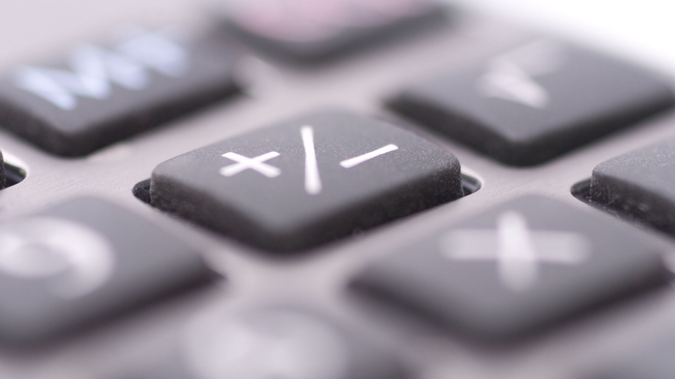
Menos ou menas
Precisamos de mais ajuda e menos comentários.
Precisamos de mais ajuda e menos críticas.
Menos é uma palavra invariável, permanecendo sempre igual: menos frio, menos medos, menos comida, menos pessoas. A palavra menas não existe.

Slide 24

Meia ou meio
Não quero ir, estou meio cansado.
Não quero ir, estou meio cansada.
Enquanto advérbio, meio é invariável. É sinônimo de um pouco e mais ou menos.
Gastei meio pacote de leite nessa sobremesa.
Gastei meia garrafa de leite nessa sobremesa.
Enquanto numeral fracionário e adjetivo, meio concorda em gênero e número com a unidade que está sendo dividida: meio copo, meia taça.

Slide 25
A gente ou agente
A gente quer uma educação melhor!
O agente da polícia prendeu o suspeito do crime.
A gente, escrito separado, equivale ao pronome pessoal nós: a gente quer = nós queremos. Agente, escrito junto, é um substantivo comum. Indica uma pessoa que faz algo, como um agente da polícia, um agente secreto, um agente imobiliário,…

